Slide 1
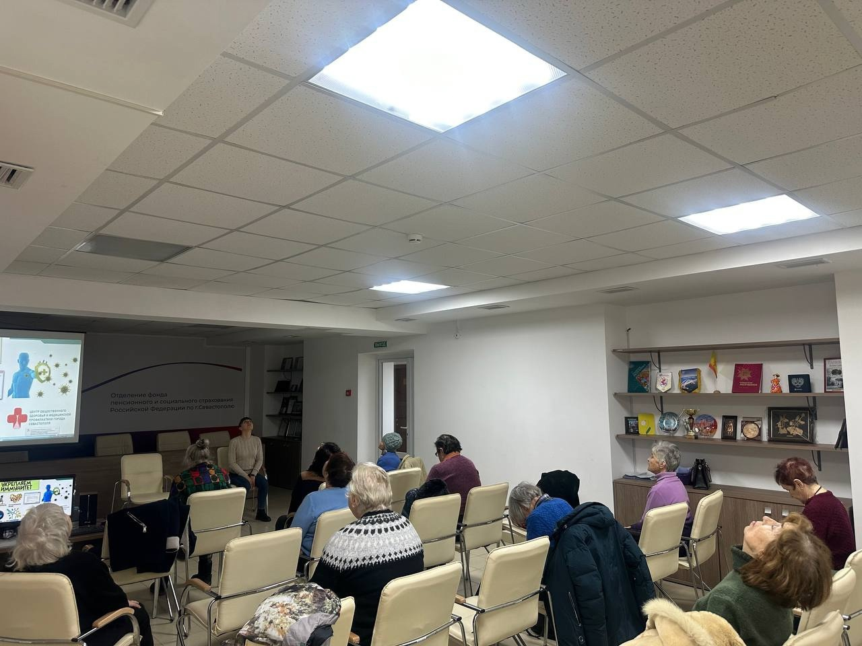
Здоровый век

Slide 2
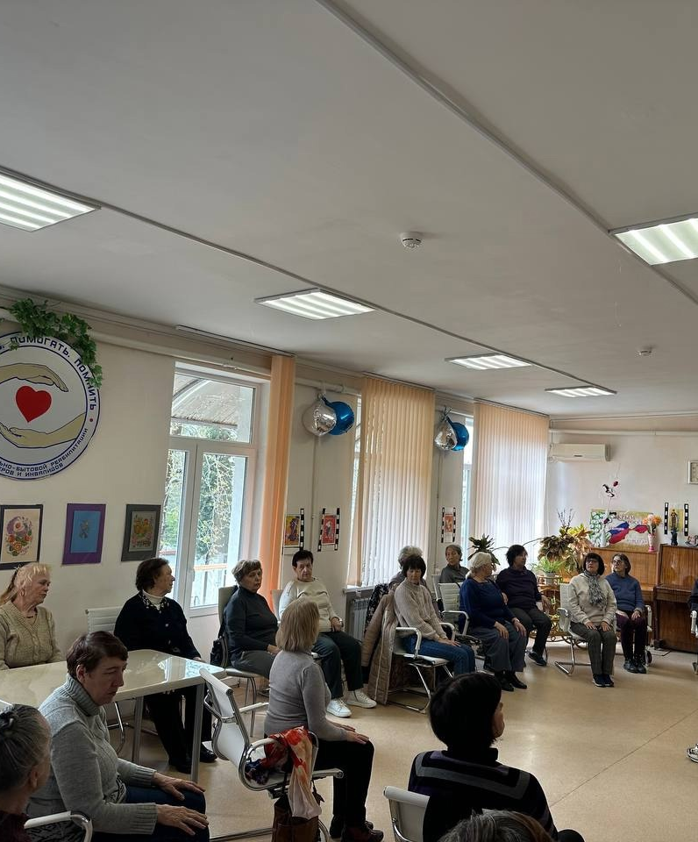
Проект "Здоровый век" призван помочь взрослому населению, особенно людям пенсионного возраста, сохранить и улучшить свое здоровье, повысить жизненный тонус и радость от жизни. Участие в проекте поможет укрепить физическое и психическое здоровье, улучшить самочувствие и качество жизни в целом.

Slide 3
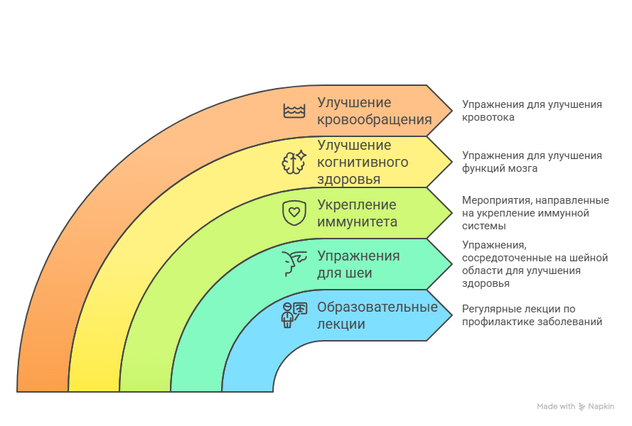
Суть проекта

Slide 4
«Зрелость» проекта
Многократно реализован
Целевая аудитория
Старшее поколение (55+)

Slide 5
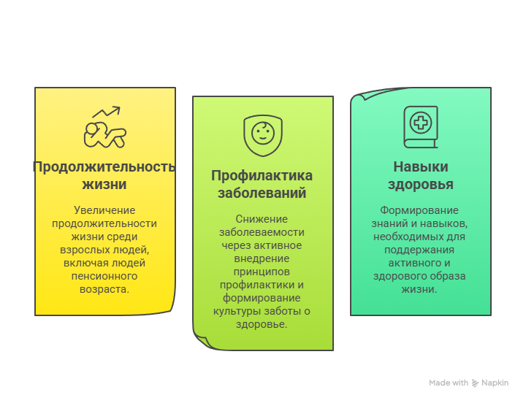
Результаты проекта

Slide 6
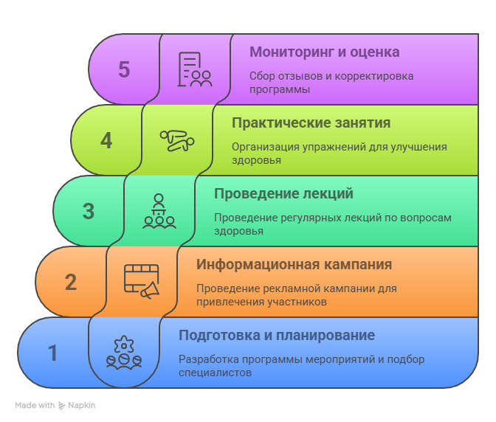
Реализация проекта

Slide 7

Спасибо за внимание!

